Slide 1

S2 Atividade 1

Slide 2
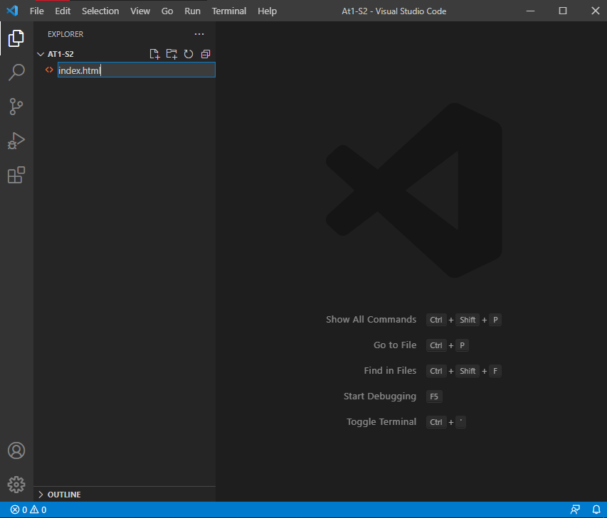
Primeiro iremos criar um arquivo “index.html” no Visual Studio Code, clicando na pasta circulada na imagem ao lado e após isso nomeando o arquivo.

Slide 3
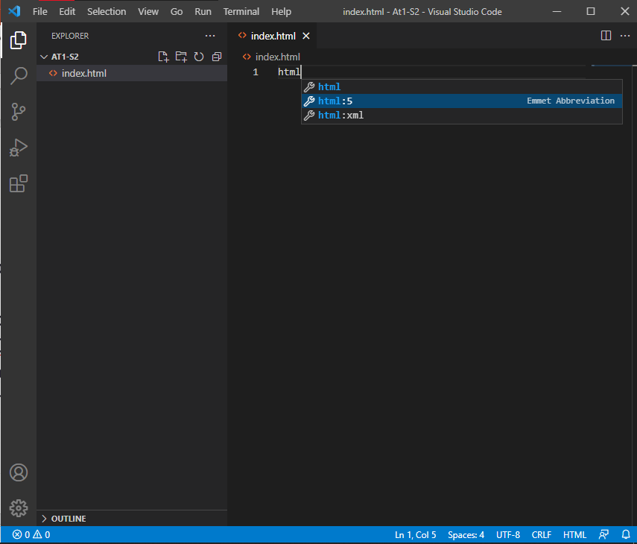
Agora iremos digitar “html:5” e seleciona-lo para criar a estrutura padrão do HTML.

Slide 4
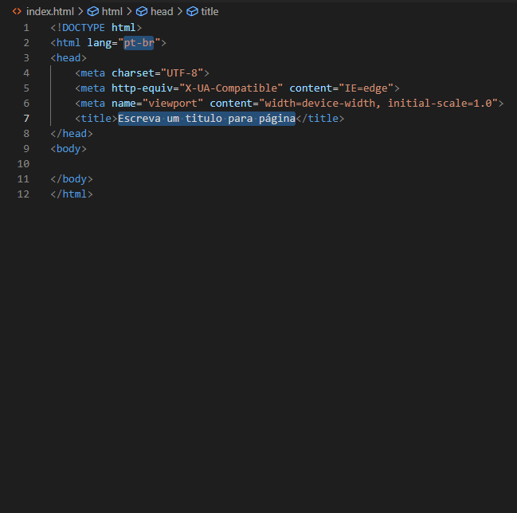
Após a estrutura básica do HTML, precisamos trocar a linguagem do html para pt-br e adicionar um titulo para a página.

Slide 5
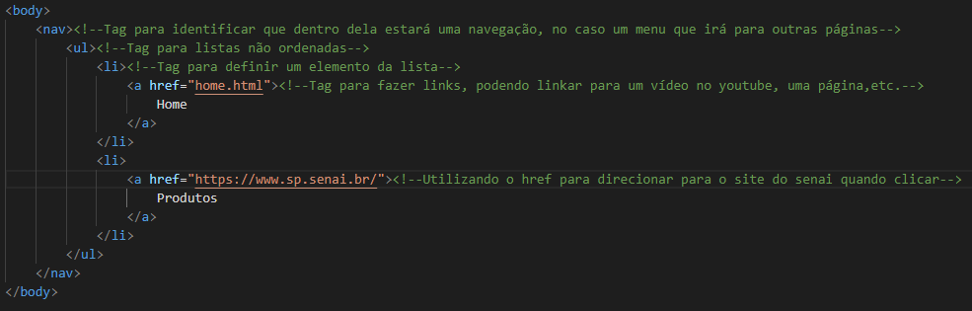
Em verde está anotações feitas em html explicando a utilização das Tags!
Na atividade pede para primeiro criar um menu, como na estrutura á baixo, utilizando o “href” para linkar a outra página criada

Slide 6
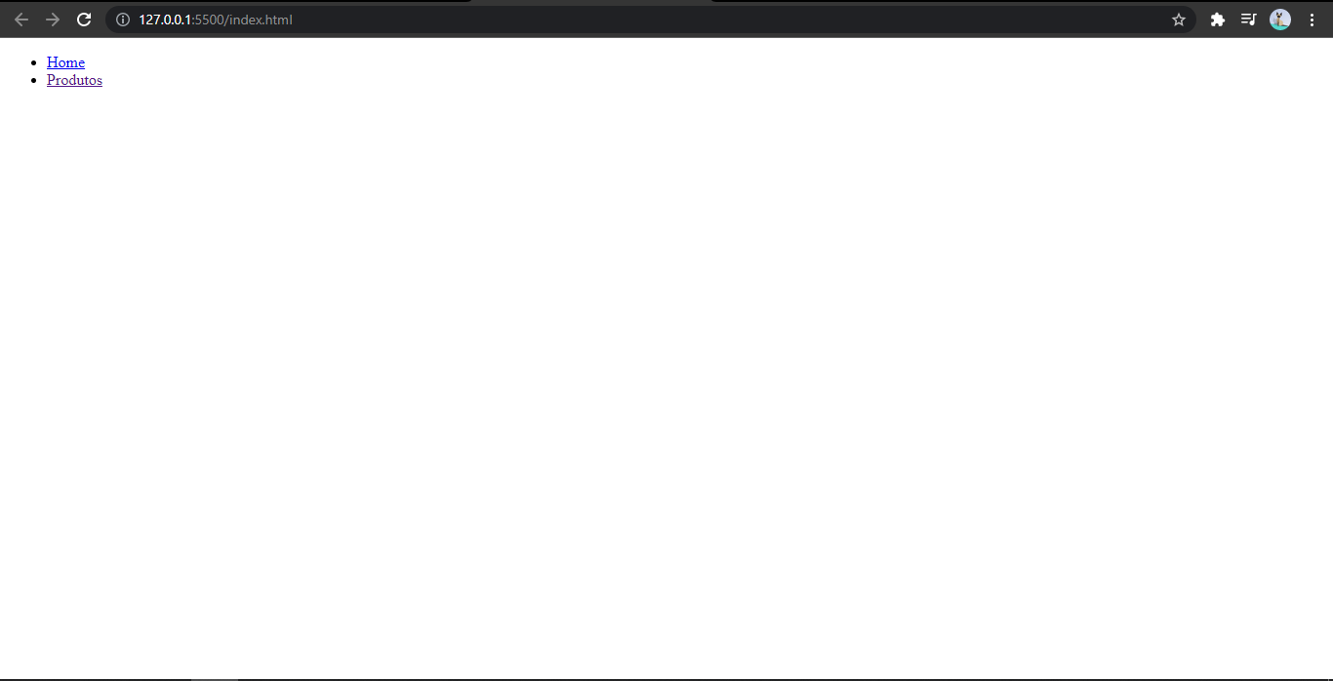
Resultado Visual do Menu

Slide 7

Após o menu agora é pedido um banner, para isso utilizamos a tag “img” dentro de uma “section”, que irá receber três atributos citados nos próximos slides

Slide 8


O primeiro atributo da tag é o “src”, utilizado para localizar a imagem.
Dentro das aspas você irá colocar o local da imagem podendo ser um link ou uma pasta. Como exemplo criei uma pasta imagens e adicionei uma imagem nela e com o comando ctrl+espaço dentro das aspas você consegue navegar entre os arquivos e localizar sua imagem.

Slide 9
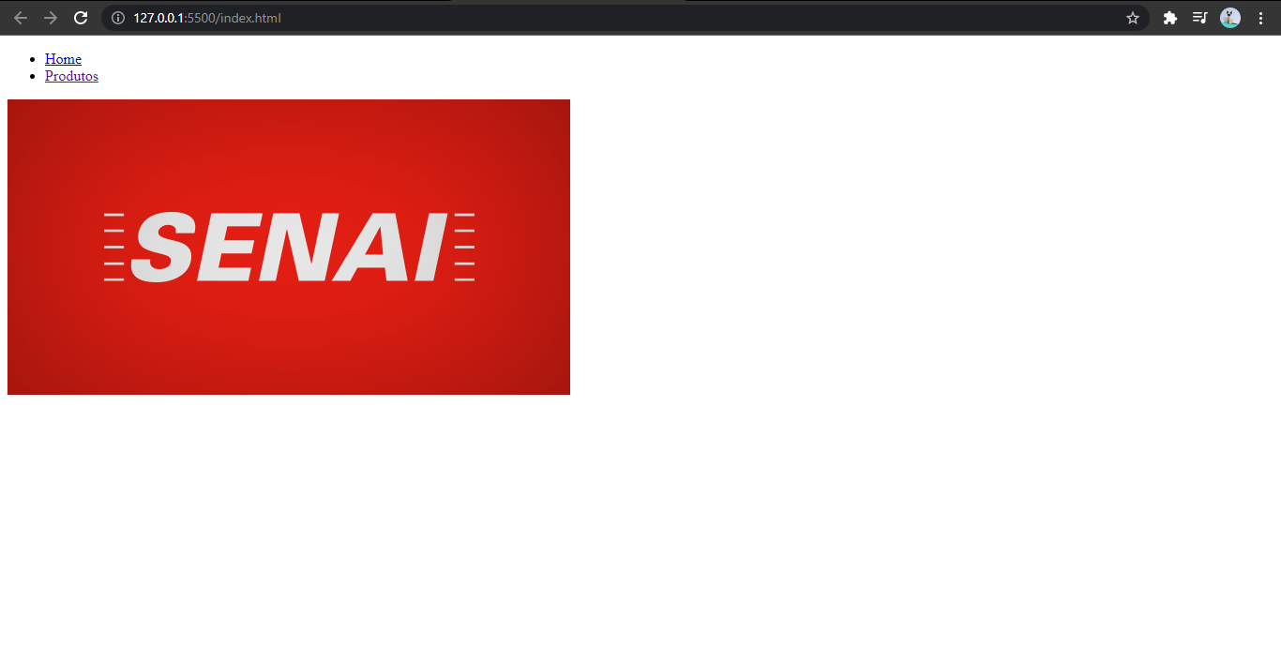
Resultado Visual da img src

Slide 10
Outro atributo da tag é o “alt”, utilizado como texto alternativo quando a imagem n carrega.

Slide 11
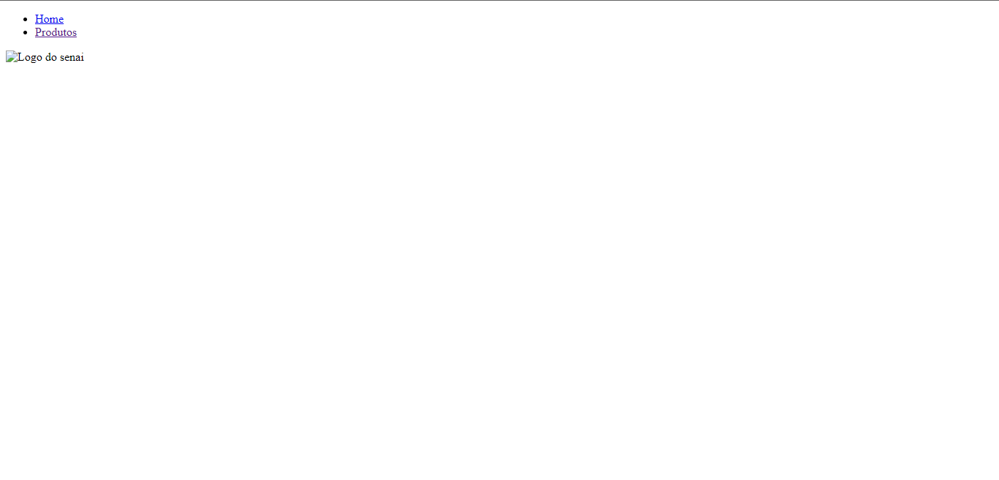
Resultado Visual do alt

Slide 12
E por ultimo temos o atributo “title” para demonstrar uma legenda quando passar o mouse por cima.

Slide 13
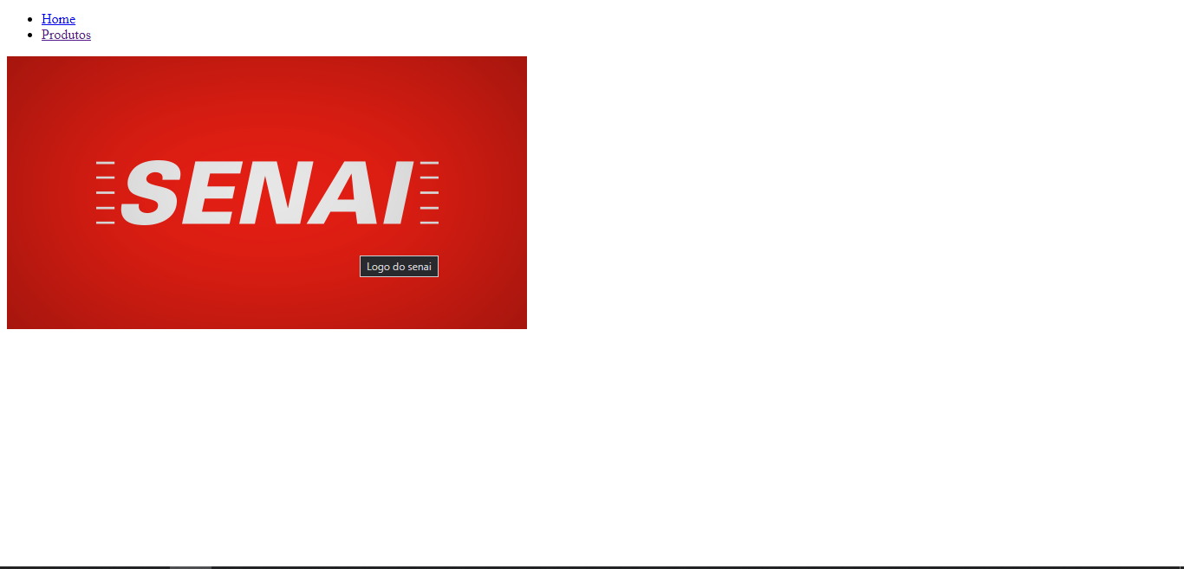
Resultado Visual do title

Slide 14
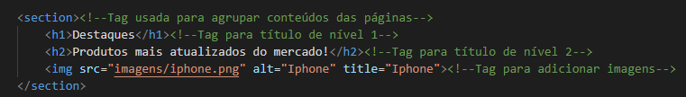
O próximo passo é fazer os destaques, para isso foi utilizado um título e um subtítulo e uma imagem do produto.

Slide 15
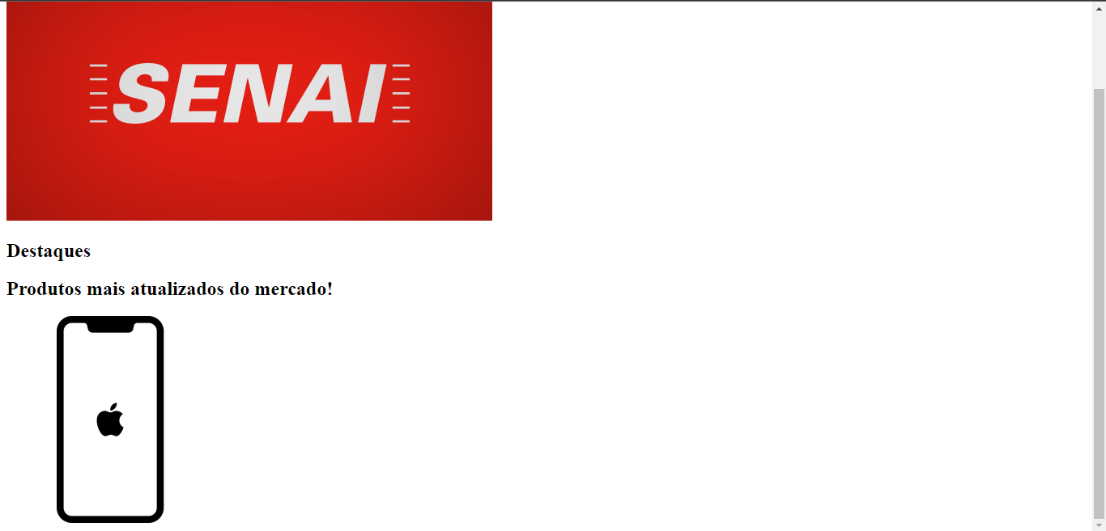
Resultado Visual do destaque

Slide 16
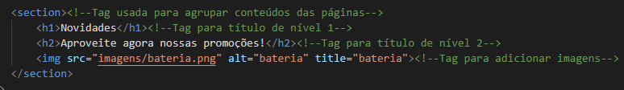
Para fazer as novidades podemos usar a mesma estrutura dos destaques

Slide 17
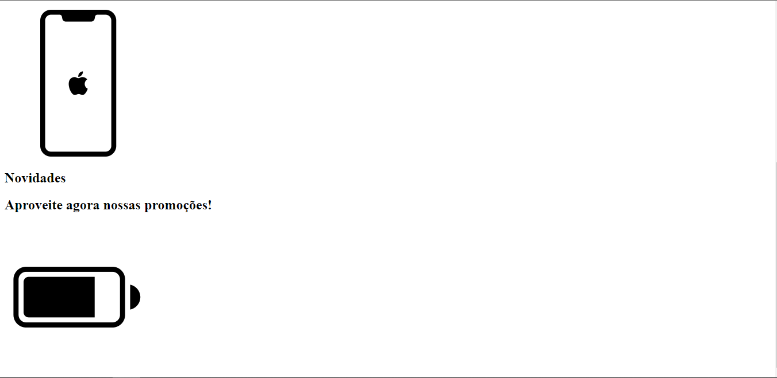
Resultado Visual das novidades

Slide 18

Agora para a galeria iremos colocar 3 imagens que futuramente iremos fazer um carrossel de imagem.

Slide 19
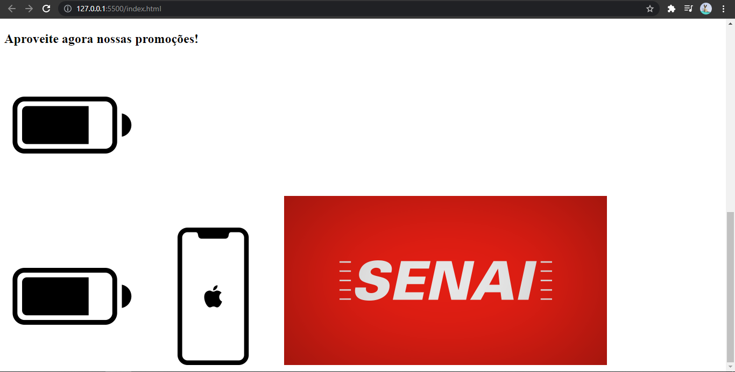
Resultado Visual da galeria

Slide 20
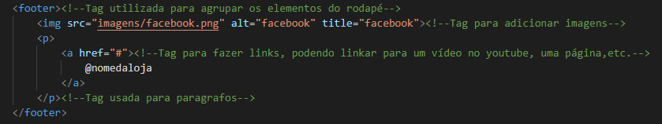
E por fim fazer o rodapé do site utilizando a tag “footer”, onde poderá deixar as redes sociais com um link como no exemplo abaixo.

Slide 21
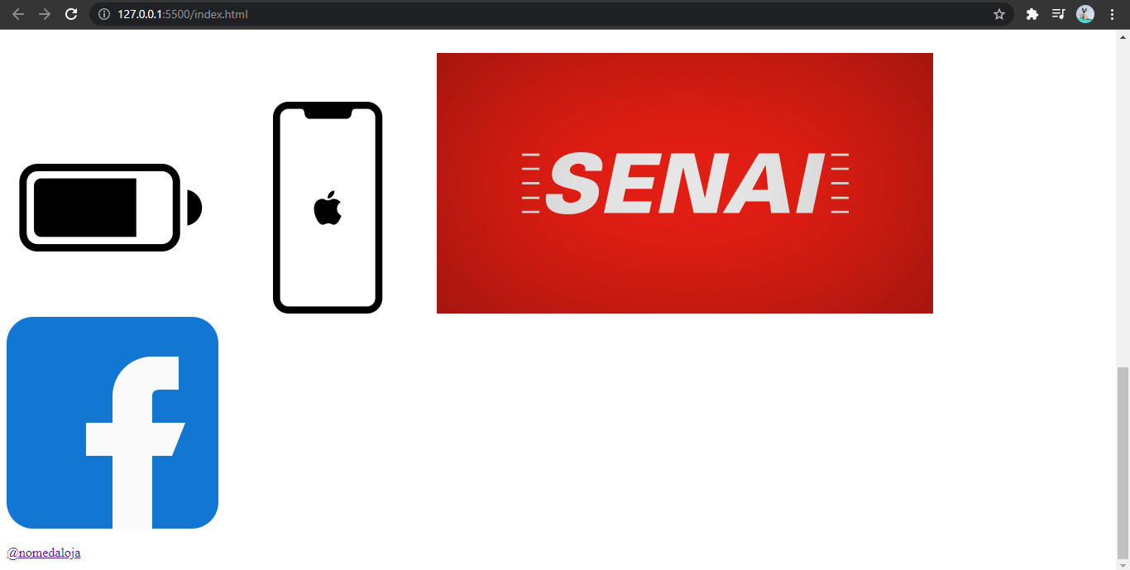
Resultado Visual da galeria

Slide 22
Atividade finalizada!
Utilize os slides como base, acrescente mais elementos à sua página!
Qualquer dúvida mande mensagem o número: (14)998666220

